Slide 1


7 - 2
عد النقود
أ.أحـمـد الأحـمـدي @ahmad9963

Slide 2
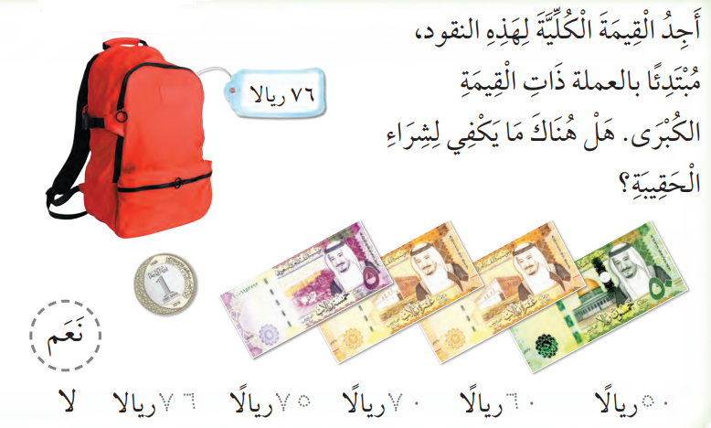
فكرة الدرس
أجد قيمة مجموعة من النقود للحكم على إمكانية شراء شيء ما .
أ.أحـمـد الأحـمـدي @ahmad9963

Slide 3

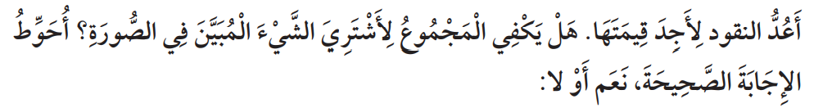
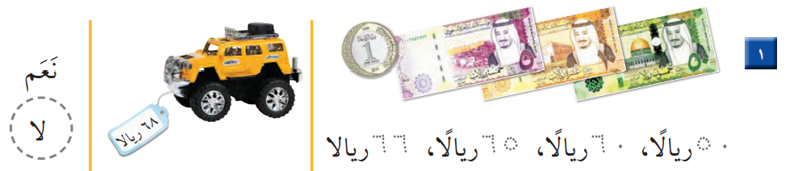
أ.أحـمـد الأحـمـدي @ahmad9963

Slide 4
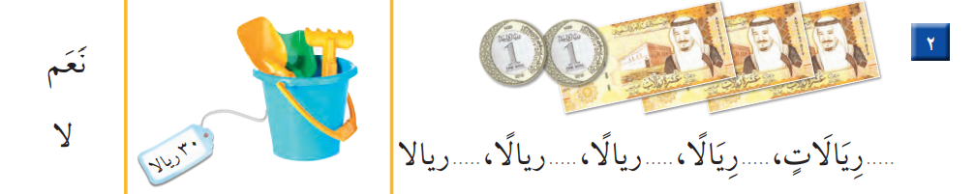
أ.أحـمـد الأحـمـدي @ahmad9963

Slide 5
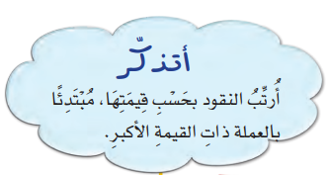
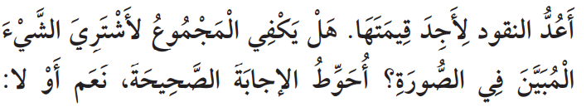

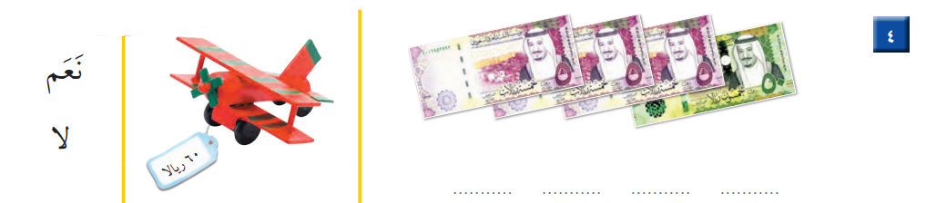
أ.أحـمـد الأحـمـدي @ahmad9963

Slide 6
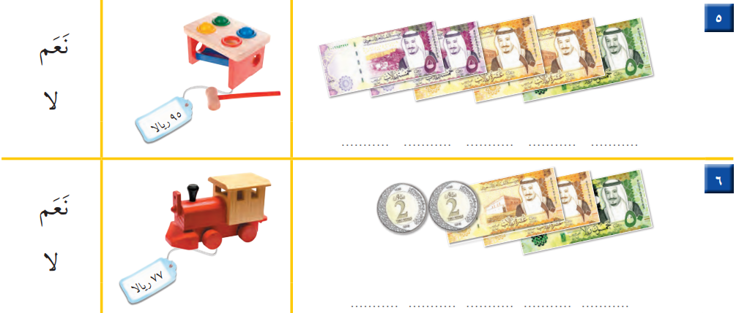
أ.أحـمـد الأحـمـدي @ahmad9963

Slide 7

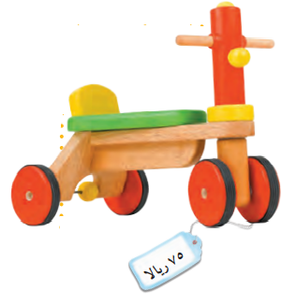
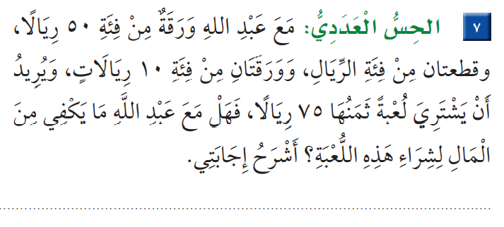
أ.أحـمـد الأحـمـدي @ahmad9963

